Slide 1


Pauvreté infantile & ses dimensions multiples en Suisse
Sylvia Garcia Delahaye
CDAS- 15 mai 2025

Slide 2
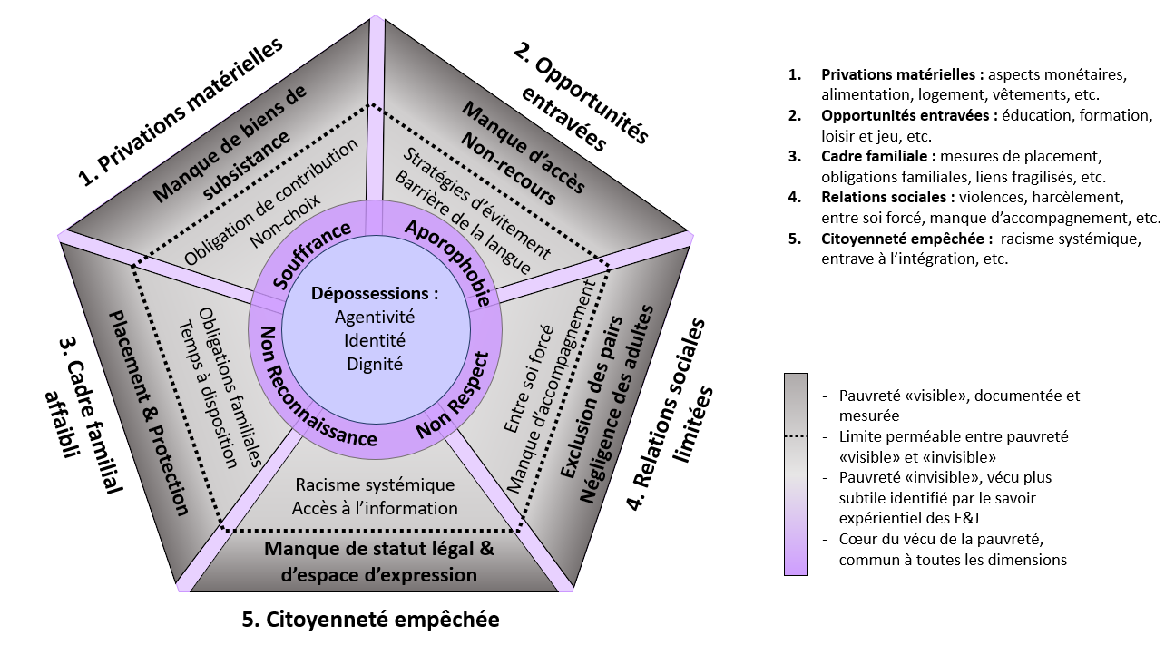
La pauvreté infantile à partir de la voix des E&J
  Garcia Delahaye S. (2021-2024). «Participation des enfants et des jeunes à la construction de connaissances sur la pauvreté infantile en Suisse et à la définition de politiques publiques les concernant: à la recherche d’une méthodologie adaptée». Recherche en cours financée par le Fonds national suisse (SNFS).

Slide 3
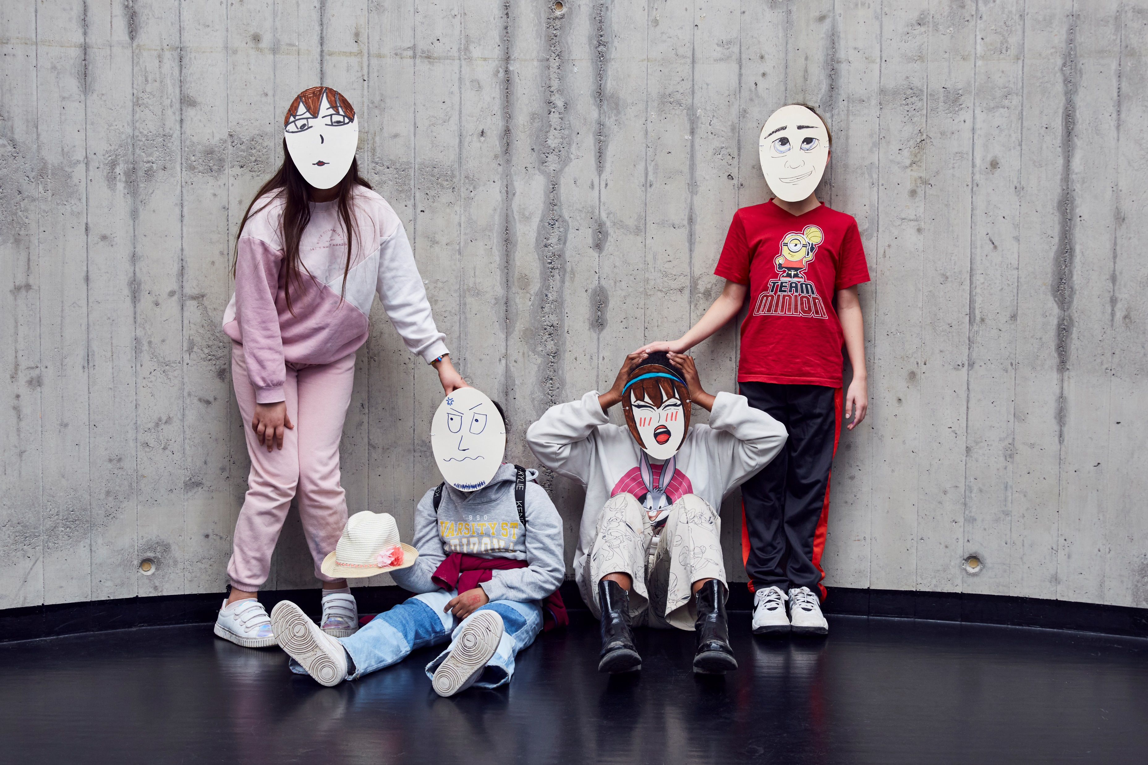
1. Privations matérielles : La famille à l’envers
Problème
“Les parents sont par terre parce qu’ils sont vraiment fatigués et stressés parce qu’ils ont trop travaillés. Les enfants aident les parents pour qu’ils se calment.”
-E&J 7-9 ans
Solution
“Regarde comment ils sont. Par terre. J’ai l’impression qu’ils sont pas bien dans leur tête à cause de leurs parents qui s’occupent pas bien d’eux. C’est les parents qui doivent s’occuper d’eux.”
-E&J

Slide 4
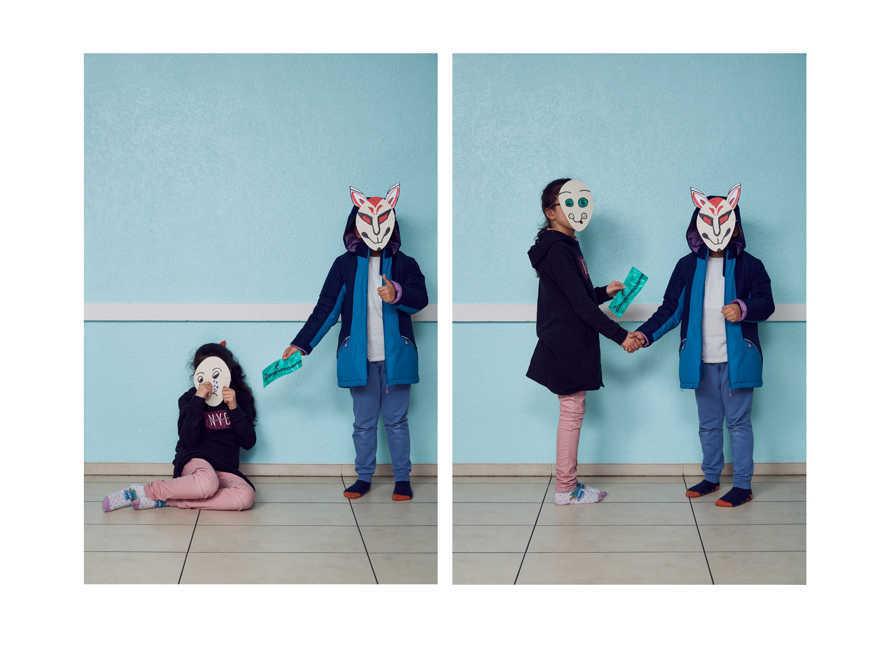
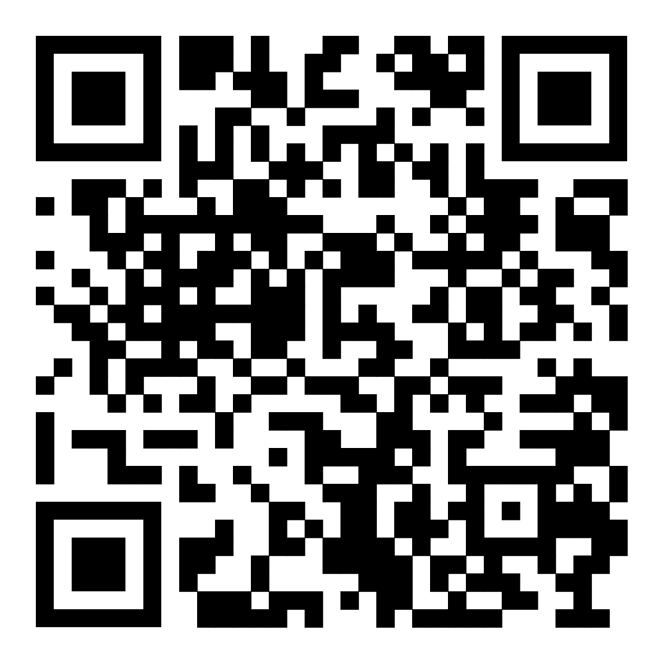
www.mavoixenimages.ch
MERCI!
Sylvia.garcia@hesge.ch

